Slide 1
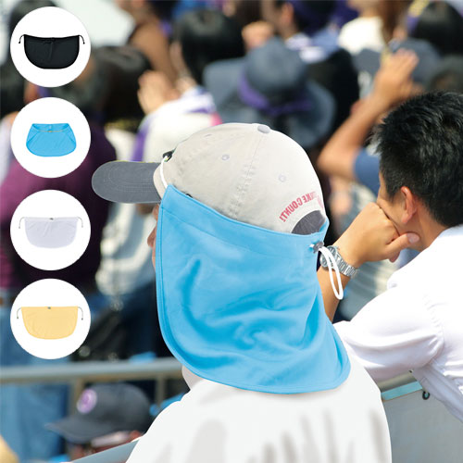
【提案書】
UVブロックスクリーン
特徴
暑い夏の紫外線避けにとっても便利！お持ちのキャップに簡単に取り付けることが可能なUVカットカバーです。カラーバリエーションは全4色ございますので、お好みでお選びください。
納期
納期スペース
仕様
素 材 ： ポリエステル
サイズ ： 235×400mm
機 能 ： UPF25･UV遮蔽率95%以上
包 装 ： 台紙付ポリ入 台紙サイズ/99×325mm
お見積
お見積りスペース

